Slide 3

Báo cáo tuần số 1
Lê Hoàng Long - 20232099M

Slide 4
Vấn đề đang được nghiên cứu
Ứng dụng phương thức học sâu đa góc nhìn để nhận biết diện danh tính nhân vật trong hình bóng.
Nguồn dữ liệu: http://www.am.sanken.osaka-u.ac.jp/BiometricDB/GaitMVLP.html
Phương thức nhận diện đang được nghiên cứu: Siamese Neural Network.

Slide 5
Những thách thức đang gặp phải
Số lượng đối tượng cần nhận diện quá nhiều. Tất cả bao gồm "10017" đối tượng.
Số lượng mẫu cho mỗi đối tượng quá ít,
Trung bình 93% đối tượng có 2 mẫu cho 1 góc nhìn
Trung bình 7% đối tượng chỉ có 1 mẫu cho 1 góc nhìn
Tài nguyên tính toán vô cùng hạn chế.
Độ tương tự giữa các cặp mẫu khác nhau là khá cao khi so sánh trực tiếp
Với các mẫu có 1 góc nhìn thì độ chính xác khi phân biệt là 13%
Với các mẫu có 2 góc nhìn thì độ chính xác khi phân biệt là 21%, cụ thể là với cặp góc nhìn 200-215

Slide 6
Những nội dung nghiên cứu đang được tiến hành
Các phương thức đang được thử nghiệm
Siamese Neural Network sử dụng Triple Loss
Channel Vision Transformers được sử dụng để trích xuất đặc trưng từ mẫu
Cosine similarity dùng để tính toán khoảng cách giữa các vectơ đặc trưng
Autocast được sử dụng trong quá trình huấn luyện nhằm giảm thời gian tính toán song vẫn giữ tính hiệu quả của mô hình thông qua việc linh hoạt sử dụng float16 hoặc float32

Slide 7
Những nội dung nghiên cứu đang được tiến hành
Các phương thức đang được thử nghiệm
Quy trình huấn luyện mô hình
Huấn luyện mô hình với vòng lặp 60 lân, "giả lập kế hoạch 5 năm với mức tính 1 tháng tương đương 1 vòng lặp"
Thống kê các cặp mẫu có độ tương tự cao hơn độ tương tự của bản thân nội bộ của mẫu
Đánh giá hiêu quả khi thay đổi các siêu tham số mô hình
Quay lại bước đầu tiên với bộ dữ liệu là những cặp mẫu có độ tương tự cao hơn mức cho phép

Slide 8
Siamese Neural Network sử dụng Triple Loss
Siamese Neural Network có 2 phương pháp sử dụng hàm mất mát.
Constrastive Loss
Triple Loss
Constrastive Loss phù hợp cho hoàn cảnh sử dụng ảnh gốc làm đầu vào cho nên không được lựa chọn cho bài toán hiện tại.
Triple Loss phù hợp cho hoàn cảnh sử dụng véc tơ đặc trưng làm đầu vào nên phù hợp với yêu cầu đặt ra.

Slide 9
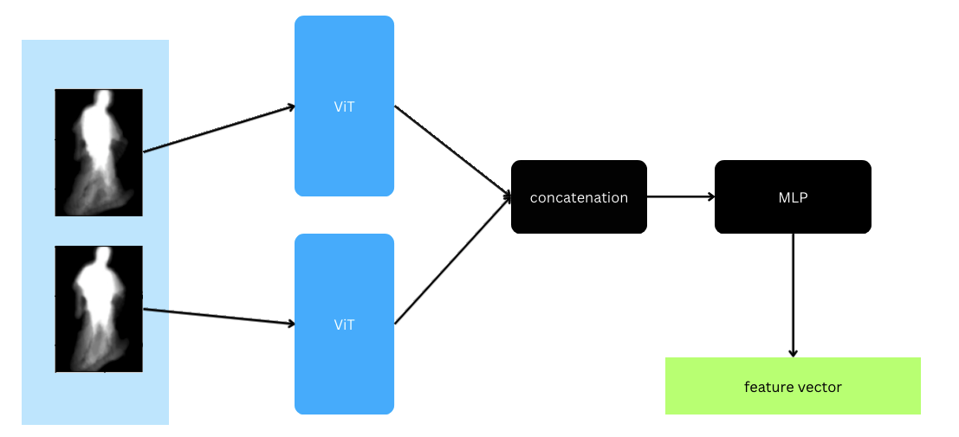
Channel Vision Transformers
Mô hình

Slide 10
Channel Vision Transformers
Vision Transformers cho thời gian huấn luyện mô hình nhỏ hơn 1/7 lần khoảng thời gian để huấn luyện mô hình với CNN.
Nhận xét thấy khi so sánh 2 cặp mẫu có 2 góc nhìn thì đôi khi 2 mẫu có 1 cặp góc nhìn giống nhau đến 96% và mọi sự khác biệt gần như phụ thuộc vào cặp góc nhìn còn lại.
Dựa trên nghiên cứu về cách thức hoạt động của ViT, chúng tôi thấy rằng
Do vậy chúng tôi đưa ra giả thiết rằng việc tiến hành mã hóa trên từng góc nhìn sẽ cho ra véc tơ đặc trưng có độ phân biệt cao hơn so với việc mã hóa cả 2 góc nhìn cùng 1 lúc.

Slide 11
Channel Vision Transformers
Dựa trên nghiên cứu về cách thức hoạt động của ViT, chúng tôi thấy rằng khi làm phẳng các mảnh của ảnh đầu vào, thì các mảnh của mỗi kênh sẽ được xếp cạnh nhau dẫn đến hiệu ứng triệt tiêu sự khác biệt.
Do vậy chúng tôi đưa ra giả thiết rằng việc tiến hành mã hóa trên từng góc nhìn và sau đó kết hợp lại sẽ cho ra véc tơ đặc trưng có độ phân biệt cao hơn so với việc mã hóa cả 2 góc nhìn cùng 1 lúc.
Thực tiễn cho thấy khả năng phân biệt trong 1 thử nghiệm riêng rẽ với 100 mẫu và 60 vòng lặp huấn luyện cho thấy độ chính xác 88% khi ứng dụng Channel ViT và độ chính xác 79% khi ứng dụng ViT.

Slide 12
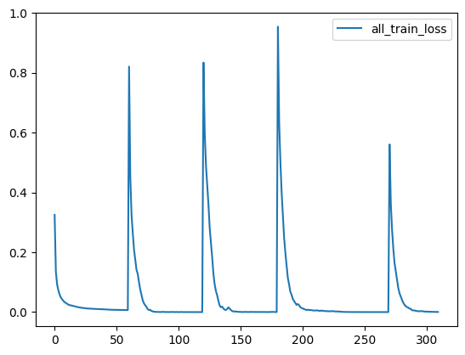
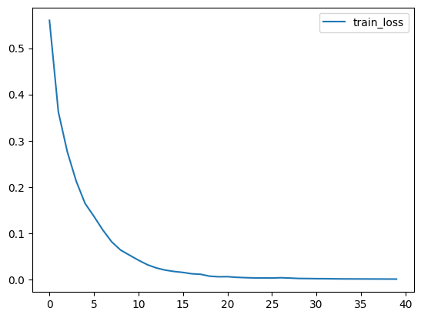
Quy trình huấn luyện

Slide 13
Quy trình huấn luyện
Huấn luyện mô hình với vòng lặp 60 lân, "giả lập kế hoạch 5 năm với mức tính 1 tháng tương đương 1 vòng lặp".
Chúng tôi nhận thấy mô hình có giá trị mất mát nhỏ hơn 1e-5 sau mỗi 60 vòng lặp huấn luyện, do đó mô hình sẽ có khả năng quá khớp nếu tiếp tục huấn luyện.
Thống kê các cặp mẫu có độ tương tự cao hơn độ tương tự của bản thân nội bộ của mẫu.
Chúng tôi cho rằng việc thống kê này sẽ giúp
Giảm lượng dữ liệu cần huấn luyện.
Tập trung vào việc đẩy những mẫu quá gần nhau ra xa nhau trong không gian các véc tơ nhúng.
Những mẫu bản chất đã cực kỳ khác biệt với các mẫu còn lại thì không cần dùng cho huấn luyện mô hình

Slide 14
Quy trình huấn luyện
Đánh giá hiêu quả khi thay đổi các siêu tham số mô hình.
Việc thay đổi linh hoạt giá trị các siêu tham số như: dropout, adam decaying weight giúp tằng tính tổng quát hóa của mô hình,
Thực tế nghiên cứu cho thấy
Giá trị dropout thấp vào đúng thời điểm có tác dụng giúp mô hình tiến gần đến điểm cực trị,
Giá trị dropout cao vào đúng thời điểm có tác dụng giúp mô hình thoát khỏi cực trị địa phương.
Việc lựa chọn siêu tham số phụ thuộc vào quan sát mức biến đổi của giá trị hàm mất mát trong quá trình huấn luyện.

Slide 15
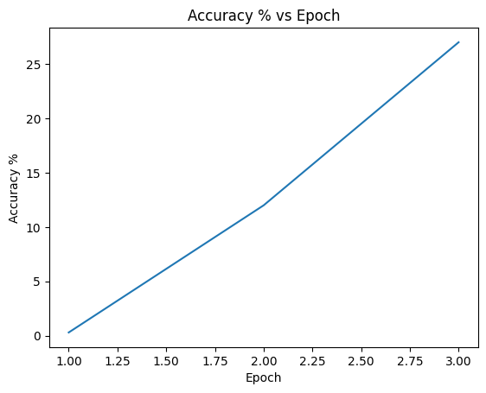
Kết quả thu được cho đến thời điểm hiện tại
Chúng tôi đã tiến hành 3 chu kỳ huấn luyện
Chu kỳ 1: độ chính xác của mô hình là 0.3%
Chu kỳ 2: độ chính xác của mô hình là 12%
Chu kỳ 3: độ chính xác của mô hình là 27%

Slide 16
THANK YOU !

